Slide 1

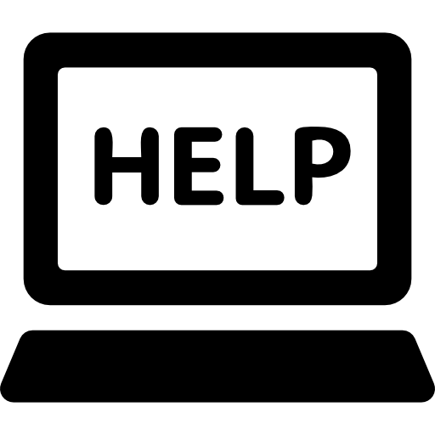
Central de Serviços de TI
Guia de Uso do
JIRA Service Desk
Dezembro/2015 - v01

Slide 2


Central de Serviços de TI
Como acessar o JIRA Service Desk
Como solicitar seu usuário no JIRA
Como abrir um chamado no JIRA Service Desk
Como acompanhar e interagir em um chamado
Como solicitar a reabertura de um chamado
Como preencher a avaliação de satisfação após a resolução de um chamado
Como solicitar prioridade ao meu chamado

Slide 3

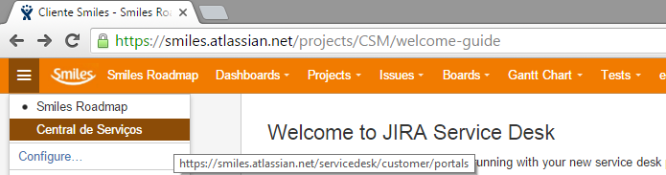
Central de Serviços de TI
Como acessar o JIRA Service Desk
Acesse o link https://smiles.atlassian.net/servicedesk/customer/portals
Entre com seu usuário e senha (o mesmo que você já utilizava para acessar o JIRA).
Navegue e localize a opção mais adequada para abertura de seu chamado.
Obs.: se você já estiver logado no JIRA, utilize o atalho abaixo (no menu superior esquerdo).

Slide 4
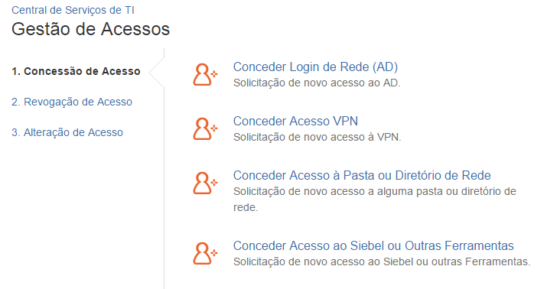
Central de Serviços de TI
Como solicitar seu usuário no JIRA
Peça para seu gestor abrir um chamado através do próprio JIRA Service Desk, solicitando a criação de seu usuário.
A categoria em que o chamado deverá ser aberto é “Conceder Acesso ao Siebel ou Outras Ferramentas” em Gestão de Acessos > Concessão de Acesso.

Slide 5
Central de Serviços de TI
Como abrir um chamado no JIRA Service Desk
Há duas formas de encontrar a categoria mais adequada para abrir seu chamado.
  A primeira é navegando pela estrutura de GRUPOS, SUBGRUPOS e CATEGORIAS. Ao encontrar a categoria adequada, você deve clicar sobre a mesma para ir para a tela de abertura do chamado.
  A segunda é pelo campo de PESQUISA, onde você deve digitar palavras-chave relacionadas à sua necessidade (ex.; promoção, EDI, impressora, etc.). Ao encontrar a categoria adequada nos resultados da pesquisa, você deve clicar sobre a mesma para ir para a tela de abertura do chamado.
  Nas próximas páginas apresentaremos a estrutura de navegação pelo portal da Central de Serviços de TI no JIRA Service Desk.

Slide 6
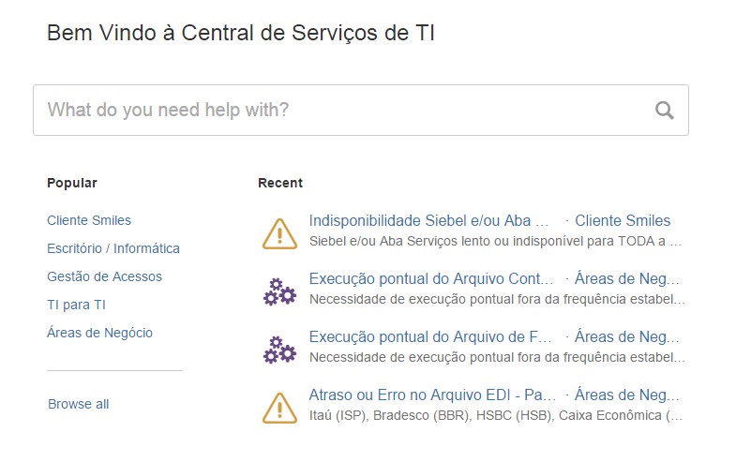
Central de Serviços de TI
Como abrir um chamado no JIRA Service Desk
Abaixo as telas de navegação no Portal da Central de Serviços de TI.
Detalhamento dos Grupos atuais:
Cliente Smiles: falhas ou solicitações relacionadas aos participantes Smiles (clientes finais)
Escritório / Informática: falhas ou solicitações relacionadas a facilidades de TI (laptops, impressora, rede, etc.).
Gestão de Acessos: solicitações de acesso (responsabilidade Qualidade / Segurança da Informação).
TI para TI: solicitações internas em TI (ex.: desenvolvedores para time de operação).
Áreas de Negócio: falhas ou solicitações relacionadas a temas das áreas de negócio / áreas internas da Smiles.
Obs.: você terá acesso apenas aos Grupos que estiverem no contexto de suas atividades profissionais!
PESQUISA
GRUPOS

Slide 7
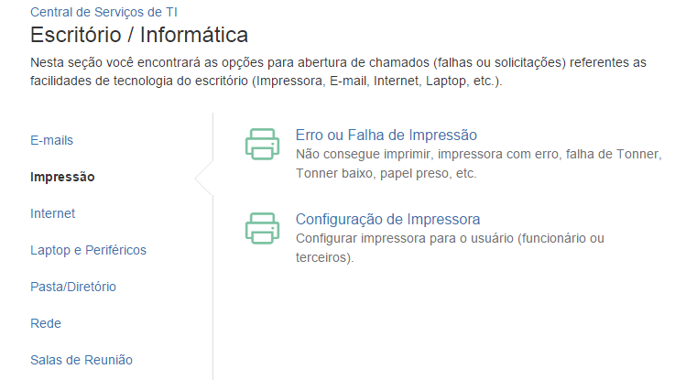
Central de Serviços de TI
Como abrir um chamado no JIRA Service Desk
Abaixo as telas de navegação no Portal da Central de Serviços de TI.
Ao encontrar a categoria adequada à sua necessidade, clique sobre a mesma. Você será direcionado para a tela de abertura do chamado.
SUBGRUPOS
CATEGORIA DO CHAMADO

Slide 8

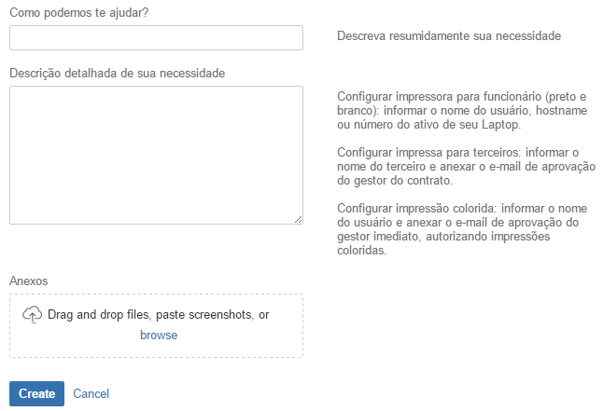
Central de Serviços de TI
Como abrir um chamado no JIRA Service Desk
Na tela de abertura do chamado, preencha os campos, anexe os documentos necessários (se aplicável) e clique em CREATE. Pronto, seu chamado está aberto!
PREENCHER
PREENCHER
ANEXAR
INSTRUÇÕES

Slide 9
Central de Serviços de TI
Como acompanhar e interagir em um chamado
Após a abertura de seu chamado, será aberta a tela de acompanhamento.
Nesta tela você poderá adicionar pessoas para acompanharem o chamado junto com você, adicionar comentários e anexos ao chamado e verificar o status atual do mesmo.
No Menu Superior direito “My Requests” você terá acesso rápido à sua lista de chamados abertos.
  Na próxima página apresentaremos a tela de acompanhamento de chamados no JIRA Service Desk.

Slide 10
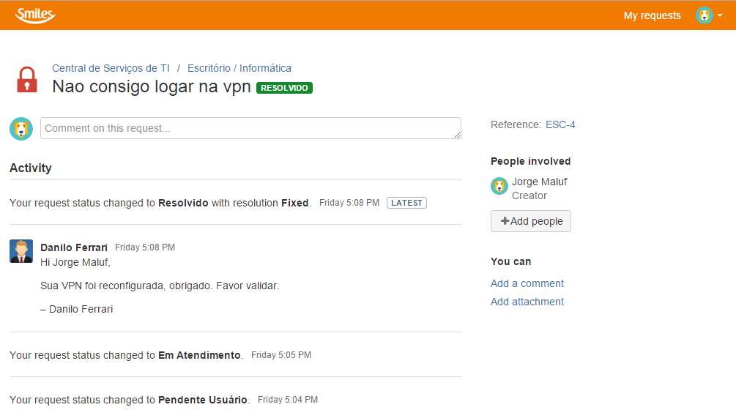
Central de Serviços de TI
Como acompanhar e interagir em um chamado
Ver meus chamados abertos
Status do
Chamado
Número do
Chamado
Interação com o
Chamado: clique para
adicionar Pessoas,
Comentários ou
Anexos.
Principais
Atividades
no Chamado

Slide 11
Central de Serviços de TI
Como solicitar a reabertura de um chamado
Você só poderá solicitar a reabertura de um chamado que estiver com o status RESOLVIDO.
Desta forma, insira um comentário no chamado (Add a comment) solicitando a reabertura e esclarecendo o motivo.
Status do
Chamado
Interação com o
Chamado: clique para
adicionar Pessoas,
Comentários ou
Anexos.

Slide 12
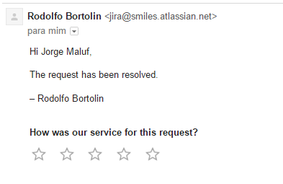
Central de Serviços de TI
Como preencher a avaliação de satisfação após a resolução de um chamado
Você receberá um e-mail informando a resolução do chamado. Nesta mensagem haverá uma escala de 1 a 5 estrelas (1 para pouco satisfeito e 5 para muito satisfeito).
Para responder, basta clicar sobre a estrela correspondente à sua nota.
Feito isso, você será direcionado a uma página do JIRA Service Desk onde poderá inserir algum comentário relacionado à nota (isto é opcional).
Clique na estrela
para preencher sua
satisfação com este
chamado

Slide 13

Central de Serviços de TI
Como solicitar prioridade ao meu chamado
Por definição, a Central de Serviços de TI trabalha orientada aos SLAs estabelecidos.
Apesar disso, nosso modelo de escalonamento é acionar os gestores Nei Henckes, Adriano Barbosa e Túlio Oliveira (nesta ordem) sempre justificando adequadamente sua necessidade de priorização.
3º TÚLIO Oliveira
2º ADRIANO Barbosa
1º NEI Henckes

